Slide 1
Biologie Unterstufe
im LehrplanPLUS

Slide 2
Anforderungen an Lebewesen als Roter Faden

Slide 3
Anforderungen an Lebewesen als Roter Faden
taucht immer wieder auf:
5. Klasse: Biologie allgemein
5. Klasse: Mensch
5./6. Klasse: Blütenpflanzen
6. Klasse: Wirbeltiere
Mittelstufe: Gliedertiere

Slide 4
Anforderungen an Lebewesen als Roter Faden
Wesentliche, ständig wiederkehrende Aspekte
visualisieren!

Slide 5




Anforderungen an Lebewesen als Roter Faden
Aktive Bewegung Fortpflanzung …
Information … Stoffwechsel

Slide 6
TIPPS zur 5. Klasse

Slide 7
TIPPS zur 5. Klasse
Viel Zeit einplanen:
    Langsamkeit
    Kompetenz-Training

Slide 8
TIPPS zur 5. Klasse
Viel Zeit einplanen:
    Langsamkeit
    Kompetenz-Training
Lernen lernen

Slide 9
TIPPS zur 5. Klasse
Viel Zeit einplanen:
    Langsamkeit
    Kompetenz-Training
Lernen lernen
  z. B. wiederholen zuhause: laut und in ganzen Sätzen erklären

Slide 10
TIPPS zur 5. Klasse
Viel Zeit einplanen:
    Langsamkeit
    Kompetenz-Training
Lernen lernen
Eigenverantwortung lernen
Verantwortung für andere lernen

Slide 11
TIPPS zur 5. Klasse
sehr früh einführen:
Anforderungen an Lebewesen (IKONS)
Versuchsprotokoll
Stoff- und Energie-Begriff
schrittweise 3 Betrachtungs-Ebenen („Welten“) mit Teilchenmodell (IKONS)

Slide 12
TIPPS zur 5. Klasse
Reihenfolge ändern in Menschenkunde:
Information (Sinne) nach hinten, da Reiz-Reaktions-Kette sehr abstrakt

Slide 13
TIPPS zur 5. Klasse
Reihenfolge ändern in Menschenkunde:
Information (Sinne) nach hinten, da Reiz-Reaktions-Kette sehr abstrakt
Zellatmung ans Ende von „Stoffwech-sel“, quasi als letzte Erklärung für die Stoff-Aufnahme und -Abgabe

Slide 14
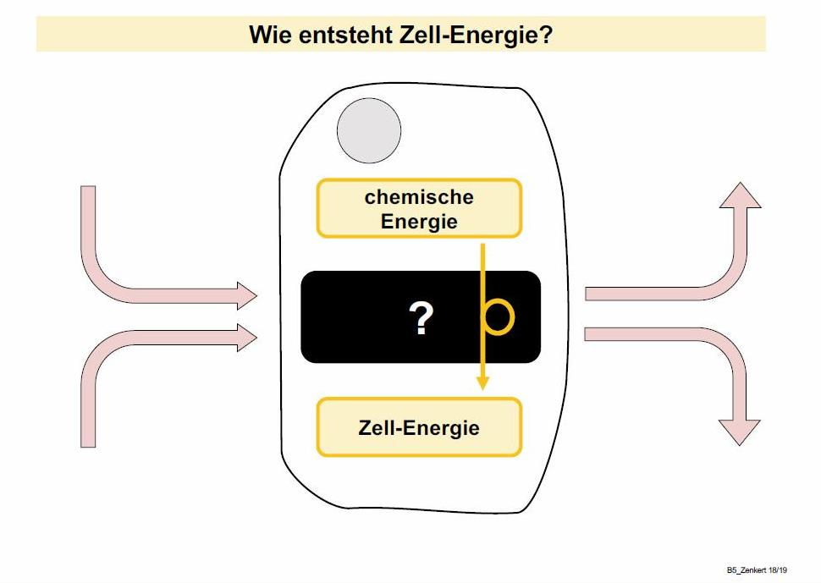

Slide 15
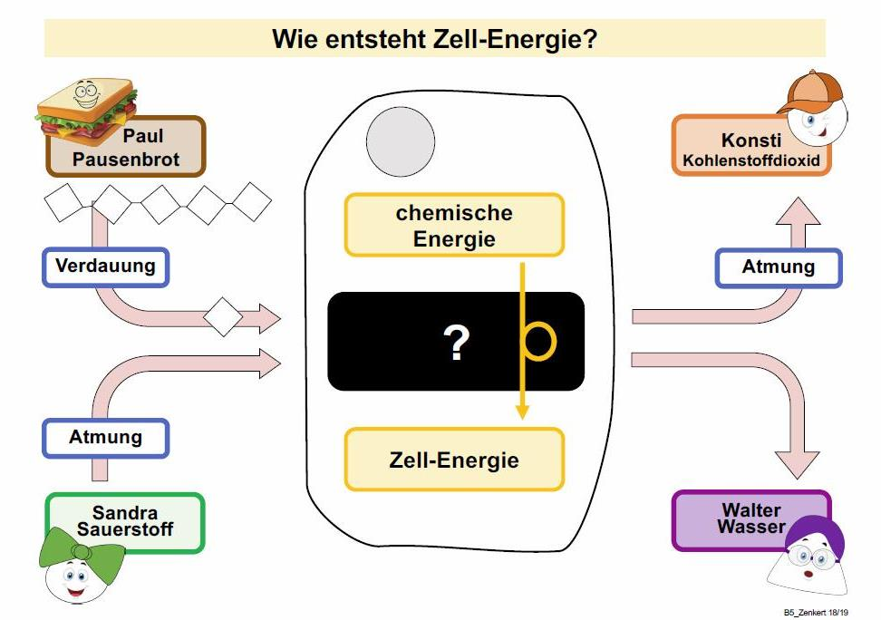

Slide 16
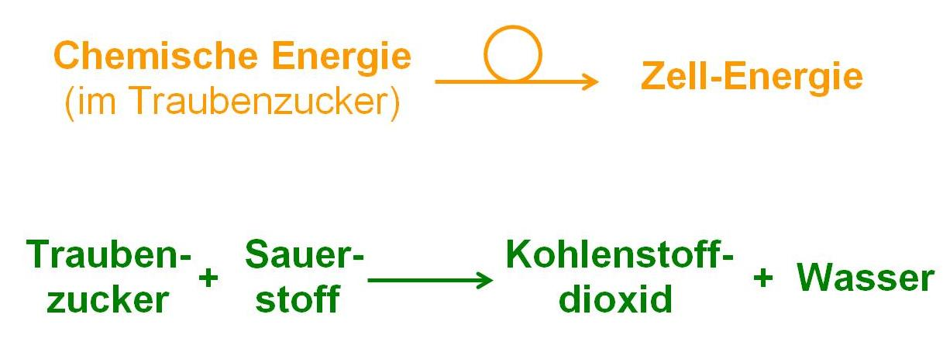

Slide 17
Übersicht 6. Klasse
mit Erfahrungen aus dem vergangenen Schuljahr aus unterschiedlichen Schulen

Slide 18
Übersicht 6. Klasse
Botanik
geht gut gleich am Anfang:
Anschluss an die 5. Klasse
Samen und Früchte als Frischmaterial
Photosynthese früh => kann noch ein bis zwei Mal wiederholt werden

Slide 19
Übersicht 6. Klasse
Botanik
Achtung: Nicht verzetteln beim Praktikum mit Samen und Früchten und Modellbau!

Slide 20
Übersicht 6. Klasse
Botanik
Wirbeltiere/Evolution
Gliederung nach 4 Anforderungen, nicht nach Wirbeltierklassen

Slide 21
Übersicht 6. Klasse
Botanik
Wirbeltiere/Evolution
Gliederung nach 4 Anforderungen, nicht nach Wirbeltierklassen
geht gut bei Fortbewegung
ist sehr zeitintensiv beim Rest

Slide 22
Übersicht 6. Klasse
Botanik
Wirbeltiere/Evolution
Gliederung nach 4 Anforderungen, nicht nach Wirbeltierklassen
jede Einzel- bzw. Doppelstunde funkti- niert für sich genommen gut

Slide 23
Übersicht 6. Klasse
Botanik
Wirbeltiere/Evolution
Gliederung nach 4 Anforderungen, nicht nach Wirbeltierklassen
jede Einzel- bzw. Doppelstunde funkti- niert für sich genommen gut
aber kein Roter Faden für die Schüler

Slide 24
Übersicht 6. Klasse
Botanik
Wirbeltiere/Evolution
ggf. die 5 Klassen anfangs einführen; jedenfalls vorhandene Begriffe zulassen (Säugetier, Vogel, Fisch)

Slide 25
Übersicht 6. Klasse
Botanik
Wirbeltiere/Evolution
Begriff „Angepasstheit“ und nicht „Anpassung“!

Slide 26
Übersicht 6. Klasse
Botanik
Wirbeltiere/Evolution
Gewässer
teilweise integriert in Wirbeltiere;
Freiland-Arbeit

Slide 27
Änderungen im LehrplanPLUS (6) zum September 2018
NEU: Hinweise auf digitale Nach-schlagewerke und Darstellungs-formen
Verzicht auf Atome und Moleküle
Verzicht auf gemeinsames Projekt mit Informatik

Slide 28
Wirbeltiere
Grundprinzip:
beobachten
beschreiben
erklären
vergleichen

Slide 29
2 Unterrichtspläne
Wirbeltiere
Das ISB empfiehlt:
Referenz-Arten für jede Wirbeltier-Klasse, um wesentliche Klassen-Charakteristika kennenzulernen

Slide 30
2 Unterrichtspläne
Wirbeltiere
Das ISB empfiehlt:
Referenz-Arten für jede Wirbeltier-Klasse, um wesentliche Klassen-Charakteristika kennenzulernen
Kompetenz-Erwartungen:
„Die Sch. vergleichen Vertreter aus unter-schiedlichen Wirbeltierklassen hinsichtlich ihrer speziellen Angepasstheit …“

Slide 31
2 Unterrichtspläne
Wirbeltiere
Das ISB empfiehlt:
Referenz-Arten für jede Wirbeltier-Klasse, um wesentliche Klassen-Charakteristika kennenzulernen
Kompetenz-Erwartungen:
„Die Sch. vergleichen Vertreter aus unter-schiedlichen Wirbeltierklassen hinsichtlich ihrer speziellen Angepasstheit …“

Slide 32
2 Unterrichtspläne
Wirbeltiere
Sicher nicht:
Den Wolf zerstückeln in
Laufbeine bei aktiver Bewegung,
Spürnase und Gehör bei Information,
Gebiss und Rudeljagd bei Stoffwechsel.

Slide 33
2 Unterrichtspläne
Wirbeltiere
Die Einteilung ist nach wie vor der Lehrkraft überlassen!
Im Extrem: Gliederung nach den Wirbeltier-Klassen, aber stets mit klassenübergreifen-dem Vergleich.

Slide 34
2 Unterrichtspläne
Wirbeltiere
Einführung:
Was ist ein Wirbeltier? Abgrenzung z. B. von Muscheln, Würmern usw.

Slide 35
2 Unterrichtspläne
Wirbeltiere
Einführung:
Was ist ein Wirbeltier? Abgrenzung z. B. von Muscheln, Würmern usw.
ggf. 5 Klassen der Wirbeltiere mit Fach-begriffen nach 1 Merkmal (z. B. Körper- Oberfläche)

Slide 36
2 Unterrichtspläne
Wirbeltiere
Formulierung z. B.:
„Ein Wirbeltier mit Haaren aus Hornstoff ist ein Säugetier.“

Slide 37
2 Unterrichtspläne
Wirbeltiere
Formulierung z. B.:
„Ein Wirbeltier mit Haaren aus Hornstoff ist ein Säugetier.“
Nicht: „Säugetiere sind Wirbeltiere mit Haaren aus Hornstoff.“

Slide 38
2 Unterrichtspläne
Wirbeltiere
Im weiteren Verlauf die angesprochenen Tierarten ihren jeweiligen Klassen zuordnen.

Slide 39
2 Unterrichtspläne
Wirbeltiere
Sicher gut, auch wenn es nicht im Lehrplan steht:
Definition des Art-Begriffs:
Tiere, die sehr ähnlich (aber nicht gleich) aussehen und fruchtbare Nachkommen erzeugen, gehören zur gleichen Art.

Slide 40
2 Unterrichtspläne
Wirbeltiere
alternativ:
Einstieg mit der Referenz-Art (aber keine echte Monographie!)
Ausblick mit anderen Arten der gleichen Klasse
Vergleich mit Arten anderer Klassen (direkt im Anschluss oder am Ende)

Slide 41
2 Unterrichtspläne
Wirbeltiere
Aktive Bewegung
an Land
Bekannte Tierarten wählen, Struktur-Funktions-Beziehungen herstellen (An-gepasstheiten).

Slide 42
2 Unterrichtspläne
Wirbeltiere
Aktive Bewegung
an Land
Bekannte Tierarten wählen, Struktur-Funktions-Beziehungen herstellen (An-gepasstheiten).
z. B. Dauerlauf, Sprint, kriechen, springen …

Slide 43
2 Unterrichtspläne
Wirbeltiere
Aktive Bewegung
im Wasser

Slide 44
2 Unterrichtspläne
Wirbeltiere
Aktive Bewegung
im Wasser
Eine Fischart als Referenzart.
Problemorientierter Unterricht:
Wasserwiderstand (Experimente) und Strömungslinien
Antrieb
lenken und bremsen

Slide 45
2 Unterrichtspläne
Wirbeltiere
Aktive Bewegung
im Wasser
Kurzer Vergleich mit bekannten Ver-tretern anderer Klassen wie Pinguin, Fischotter, Wal, Krokodil

Slide 46
2 Unterrichtspläne
Wirbeltiere
Aktive Bewegung
in der Luft

Slide 47
2 Unterrichtspläne
Wirbeltiere
Aktive Bewegung
in der Luft
Eigenschaften der Luft:
Luft ist nicht Nichts
Luftwiderstand
Luftdruck
Schülerpraktikum

Slide 48
2 Unterrichtspläne
Wirbeltiere
Aktive Bewegung
in der Luft
Eine Vogelart als Referenzart, z. B. Mäusebussard.
Flug beobachten > beschreiben

Slide 49
2 Unterrichtspläne
Wirbeltiere
Aktive Bewegung
in der Luft
Eigenschaften der Vogelfeder:
leicht
reparierbar
undurchlässig für Luft und Wasser
Schülerpraktikum

Slide 50
2 Unterrichtspläne
Wirbeltiere
Aktive Bewegung
in der Luft
Warum fällt der Vogel nicht vom Himmel, obwohl er schwerer ist als Luft?

Slide 51
2 Unterrichtspläne
Wirbeltiere
Aktive Bewegung
in der Luft
Warum fällt der Vogel nicht vom Himmel, obwohl er schwerer ist als Luft?
Kräfte am Flügel: Gewichts-Kraft gegen Auftriebs-Kraft

Slide 52
2 Unterrichtspläne
Wirbeltiere
Aktive Bewegung
Zeitbedarf:
Sollte 8 Stunden nicht übersteigen!

Slide 53
2 Unterrichtspläne
Wirbeltiere
Stoffwechsel
Sehr umfangreiches Kapitel!
Hier eine plakative Gliederung zu schaffen, ist problematisch!

Slide 54
2 Unterrichtspläne
Wirbeltiere
Stoffwechsel
Sehr umfangreiches Kapitel!
Hier eine plakative Gliederung zu schaffen, ist problematisch!
Schwerpunkt:
Beschaffung von Nahrung
(und Atmung)

Slide 55
2 Unterrichtspläne
Wirbeltiere
Stoffwechsel
Vielleicht hier verstärkt über Referenz-Arten arbeiten und an ihnen die (vielen!) neuen Fachbegriffe erarbeiten.

Slide 56
2 Unterrichtspläne
Wirbeltiere
Stoffwechsel
Vielleicht hier verstärkt über Referenz-Arten arbeiten und an ihnen die (vielen!) neuen Fachbegriffe erarbeiten.
Plus: übergeordnete Kapitel wie „Umgang mit Energiemangel“

Slide 57
2 Unterrichtspläne
Wirbeltiere
Stoffwechsel
Am Ende bzw. mittendrin Vergleiche anstellen.

Slide 58
2 Unterrichtspläne
Wirbeltiere
Stoffwechsel
ABER:
Das alles ist sehr, sehr zeitaufwendig!

Slide 59
2 Unterrichtspläne
Wirbeltiere
Information
Sehe ich als eigenes Kapitel nicht effektiv. Besser integrieren in das Kapitel Stoff-wechsel, also Nahrungs-Beschaffung.
(Der Schutz vor Fressfeinden scheint im LehrplanPLUS weggefallen zu sein).

Slide 60
2 Unterrichtspläne
Wirbeltiere
Fortpflanzung, Wachstum und Individual-Entwicklung
Entweder als eigenes Kapitel mit wenigen Beispielen wie Haushuhn und Frosch.

Slide 61
2 Unterrichtspläne
Wirbeltiere
Fortpflanzung, Wachstum und Individual-Entwicklung
Entweder als eigenes Kapitel mit wenigen Beispielen wie Haushuhn und Frosch.
Oder die letzten drei Anforderungen ganz zusammenfassen (Referenzarten, Ver-gleiche).

Slide 62
2 Unterrichtspläne
Wirbeltiere: Verwandtschaft

Slide 63
2 Unterrichtspläne
Wirbeltiere: Verwandtschaft
Grundidee 1
Die Natürliche Systematik ist fern vom Schüler-Alltag.

Slide 64
2 Unterrichtspläne
Wirbeltiere: Verwandtschaft
Grundidee 1
Die Natürliche Systematik ist fern vom Schüler-Alltag.
=> Nicht nach der Systematik gliedern.
=> In der Tierkunde nur „Klasse“.

Slide 65
2 Unterrichtspläne
Wirbeltiere: Verwandtschaft
Grundidee 1
Die Natürliche Systematik ist fern vom Schüler-Alltag.
=> Nicht nach der Systematik gliedern.
=> In der Tierkunde nur „Klasse“.
Gegenargument:
Was schülerfern, aber wichtig ist, müsste intensiv geübt werden.

Slide 66
2 Unterrichtspläne
Wirbeltiere: Verwandtschaft
Grundidee 2
Kognitiver Konflikt:
Bisher konnten Körperstrukturen durch die Angepasstheit erklärt werden.

Slide 67
2 Unterrichtspläne
Wirbeltiere: Verwandtschaft
Grundidee 2
Kognitiver Konflikt:
Bisher konnten Körperstrukturen durch die Angepasstheit erklärt werden.
Aber: Warum hat die Forelle Knochen-schuppen in schleimiger Haut, der Pinguin Federn, das Krokodil Hornschuppen, der Frosch eine feuchte, nackte Haut?

Slide 68
2 Unterrichtspläne
Wirbeltiere: Verwandtschaft
Grundidee 2
Nicht erklärbar über Angepasstheit!
=> Es gibt auch andere Einflüsse und zwar die Verwandtschaft.

Slide 69
2 Unterrichtspläne
Wirbeltiere: Verwandtschaft
Grundidee 2
Nicht erklärbar über Angepasstheit.
=> Es gibt auch andere Einflüsse und zwar die Verwandtschaft.
Gegenargument: Damit wird die Ver-wandtschaft vage angesprochen, aber nicht klar verdeutlicht.

Slide 70
2 Unterrichtspläne
Wirbeltiere: Verwandtschaft
„vereinfachte Modellvorstellung der Evolutionsmechanis­men: mögliche Vorteile durch variierte Merkmale“

Slide 71
2 Unterrichtspläne
Wirbeltiere: Verwandtschaft
„vereinfachte Modellvorstellung der Evolutionsmechanis­men: mögliche Vorteile durch variierte Merkmale“
Möglichst schon bei den Fallbeispielen durchexerzieren und am Ende nur noch das Prinzip zusammenfassen.

Slide 72
2 Unterrichtspläne
Wirbeltiere: Verwandtschaft
„Nutztiere und Heimtiere: Züchtung, Merkmale und Verhal­ten, Bedeutung für den Menschen, verantwortliche und tiergerechte Haltung und Pflege“

Slide 73
2 Unterrichtspläne
Wirbeltiere: Verwandtschaft
„Nutztiere und Heimtiere: Züchtung, Merkmale und Verhal­ten, Bedeutung für den Menschen, verantwortliche und tiergerechte Haltung und Pflege“
Zeitproblem!!!

Slide 74
Thomas Nickl, November 2019

